Slide 1
Разработка универсальной платформы для интеграции возможностей расширения и автоматизации в .NET приложения
Ашмарин А. О., группа 6241/10
Научный руководитель: Щукин А. В.,
кандидат технических наук, доцент кафедры КИТвП Санкт-Петербургского государственного политехнического университета.
Санкт-Петербургский Государственный Политехнический Университет
2012
Notes:
Здравствуйте, уважаемые члены государственной аттестационной комиссии! Меня зовут Антон Ашмарин, тема моей работы «разработка универсальной платформы для интеграции возможностей расширения и автоматизации в .NET приложения», научный руководитель – Щукин Александр Валентинович.

Slide 2
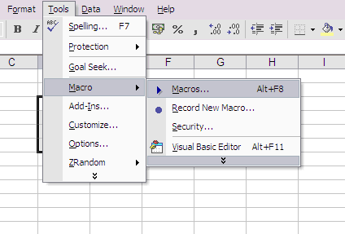
Актуальность
Множество продуктов поддерживают плагины и макросы
MS Office
CAD
Adobe Photoshop
3DS Max
…
Необходимость доработки ИС под нужды заказчика
Notes:
При разработке современных программных комплексов зачастую возникают задачи, связанные с поддержкой расширения и автоматизации программного обеспечения. Это необходимо для реализации возможности конфигурирования, настройки, переопределения поведения приложения конечным пользователем, а также для расширения функционала приложения.
Чаще всего реализация перечисленных возможностей достигается с помощью поддержки плагинов или макросов. Поддержка как плагинов, так и макросов присуща многим программным продуктам, например офисным пакетам, графическим редакторам, средствам автоматизированного проектирования и трехмерного моделирования.
Кроме того, многие информационные системы на этапе внедрения и эксплуатации требуют доработки и адаптации под нужды каждого конкретного заказчика. Для решения этих задач без изменения исходного кода системы зачастую применяют интеграцию поддержки плагинов и макросов.

Slide 3
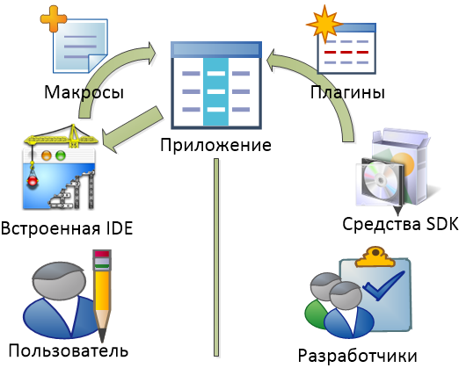
Автоматизация и расширение приложений
Notes:
Важным отличием плагина от скрипта является тот факт, что плагин, как правило, реализуется при помощи специального программного пакета SDK разработчиками программного обеспечения, а скрипты обычно пишут конечные пользователи во встроенной в приложение среде разработки.
Исторически сложилось, что интеграция поддержки плагинов и макросов производится различными средствами, хотя стоит отметить, что для реализации поддержки и плагинов и скриптов должны похожие задачи взаимодействия внешнего кода с основным приложением. Из этого факта родилась идея создания подхода, позволяющего интегрировать возможности автоматизации и расширения при помощи одной общей платформы. Фразу «универсальная платформа», упомянутую в названии темы нужно понимать именно так.

Slide 4
Цель
Разработка платформы для интеграции в ПО возможностей автоматизации и расширения, удовлетворяющей требованиям:
.NET Framework
Сочетание возможностей автоматизации и расширения
Не требует дополнительного ПО для работы
Возможность отладки расширений
Возможность интеграции в уже реализованые приложения
Инструментарий для управления расширениями
Notes:
Итак, цель работы – реализация платформы для интеграции в ПО возможностей автоматизации и расширения, отвечающей следующим требованиям: Поддержка платформы .NET; Сочетание функций плагина и макроса в единой программной единице, назовем ее «расширение»; Возможность отладки расширений; «Автономность» системы. Под этим подразумевается возможность создания расширений без использования дополнительных программных продуктов, таких как SDK; Наличие пользовательского графического интерфейса для управления расширениями; Возможность интеграции в уже разработанные приложения, или же приложения на поздних стадиях разработки. Подразумевается, что платформа должна интегрироваться в приложение, не подвергая изменениям его архитектуру.

Slide 5
Существующие решения
Продукт | Плагин/ макрос | Автоном ность | Отладка | Интегра ция | UI
VBA | Оба | + | + | ? | -
IronPython | Макрос | - | - | ? | -
VSTA | Оба | + | + | ? | -
VSTO | Плагин | - | - | ?? | -
MEF | Плагин | - | - | ?? | -
AL Platform | Плагин | - | - | ?? | -
Plux .NET | Плагин | - | - | ?? | -
System.Addin | Плагин | - | - | ?? | -
SDA | Плагин | - | - | - | -
Notes:
В процессе исследования были рассмотрены некоторые существующие решений, позволяющие интегрировать в разрабатываемое приложение возможность автоматизации и расширения. В работе подробно описан каждый продукт и сделаны выводы о его плюсах и минусах. На слайде вы видите краткую выдержку из сравнительной таблицы рассмотренных продуктов, в которую входят основные требования. Полную ее версию, а так же легенду вы можете найти в раздаточных материалах лист ?. Из таблицы видно, что некоторые из решений могут быть использованы как и для интеграции поддержки макросов, так и плагинов, в то время как большинство подходят только для одного из видов расширений.
В дальнейшем анализе были рассмотрены более подробно продукты в наибольшей степени идовлетворяющие требованиям: VBA и VSTA. При детальном анализе стало понятно, что VBA было действительно довольно универсальным решением, обладающим большим числом конкурентных преимуществ, и может служить объектом для подражания. В свою очередь VSTA была заявлена компанией Microsoft как замена VBA, однако, в процессе ее исследования и попыток применения были выявлены многие недостатки, существенно затрудняющие использование VSTA и не позволяющие назвать данное решение универсальным.
В процессе исследования существующих решений был сделан вывод о невозможности их применения в рамках коммерческого проекта. Было решено разработать собственную платформу, отвечающую сформулированным требованиям.

Slide 6
Задачи, подлежащие решению
Интеграция со средой разработки
Настройка внешнего вида и функционала
Интеграция с отладчиком
Организация межпроцессного взаимодействия
Управление сборками расширений
Взаимодействие приложения и расширений
Интеграция в расширяемое приложение
Notes:
Для успешной реализации платформы, изучению и решению подлежал ряд вопросов, перечислю основные из них:
Интеграция со средой разработки. Это необходимо для предоставления конечному пользователю возможности редактирования кода расширения. Кроме того, требуется реализация поддержки отладки, а так же изменение поведения среду разработки согласно сценариям ее использования в качестве встроенной среды редактирования расширений;
Управление сборками расширений. Так как код расширения может часто меняться;
Взаимодействие приложения и расширений. Пожалуй, одна из самых важных задач, в рамках решения которой требовалось реализовать простой, но в то же время гибкий и эффективный механизм взаимодействия между сборками;
Интеграция в расширяемое приложение. Требовалось определить сценарии интеграции в уже реализованное приложение и реализовать инструменты для ее облегчения. Так же, в рамках проработки этого вопроса необходимо было продумать средства управления расширениями, которые впоследствии будут частью основного приложения;

Slide 7
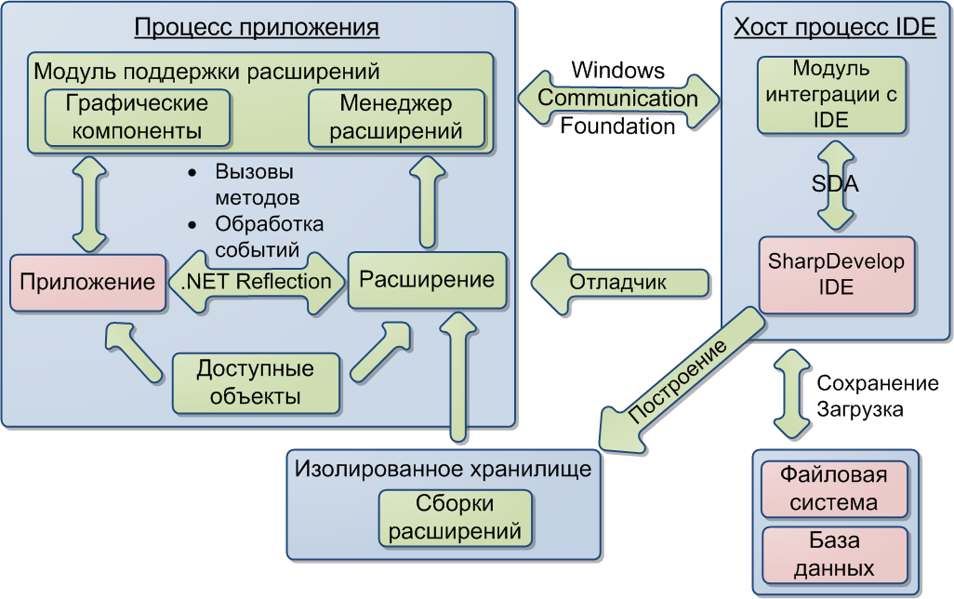
Архитектура платформы
Notes:
На слайде изображены основные компоненты платформы и способы их взаимодействия. Красным цветом выделены внешние модули, разработка которых не входила в работу. Сейчас я постараюсь на примере разработки тестового расширения в реальном приложении рассказать зачем нужны те или иные компоненты системы и как они взаимодействуют между собой.

Slide 8
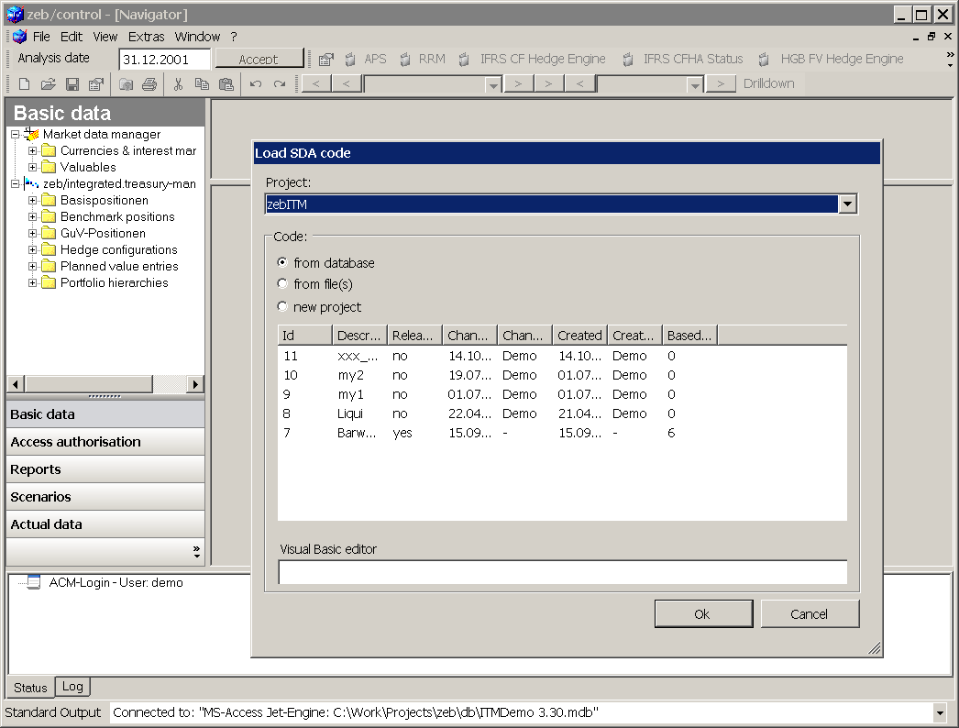
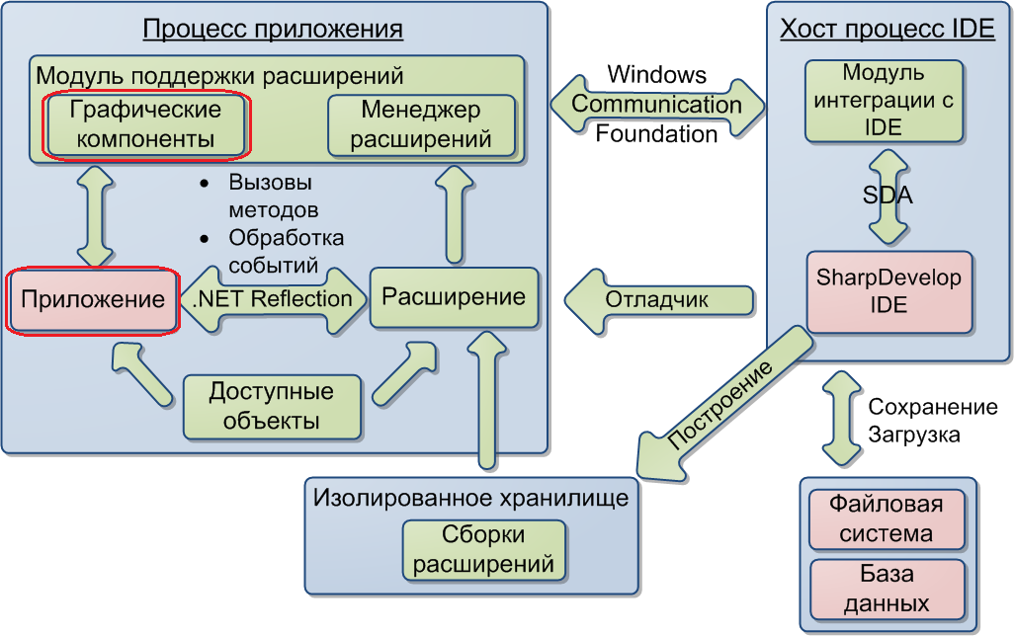
Загрузка расширения
Notes:
Этот и последующие слайды будут сопровождаться уже знакомой вам схемой с выделенными функциональными объектами.
На скриншоте изображено приложение с интегрированной платформой на этапе загрузки расширения. Пользователь может загрузить расширение из файла проекта, зип-архива или же из базы. Мы же выберем создание нового расширения.
За создание и загрузку расширений отвечает одна из компонент модуля поддержки расширений.

Slide 9
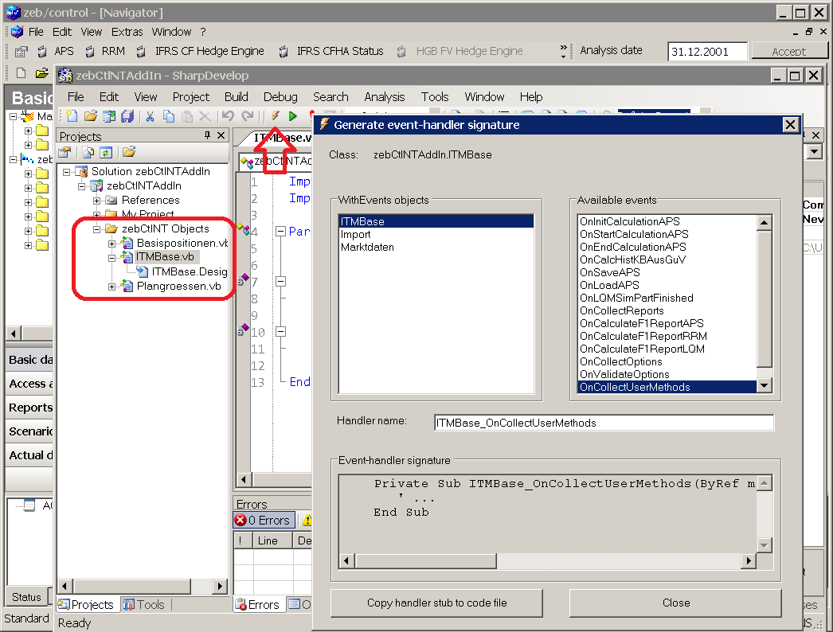
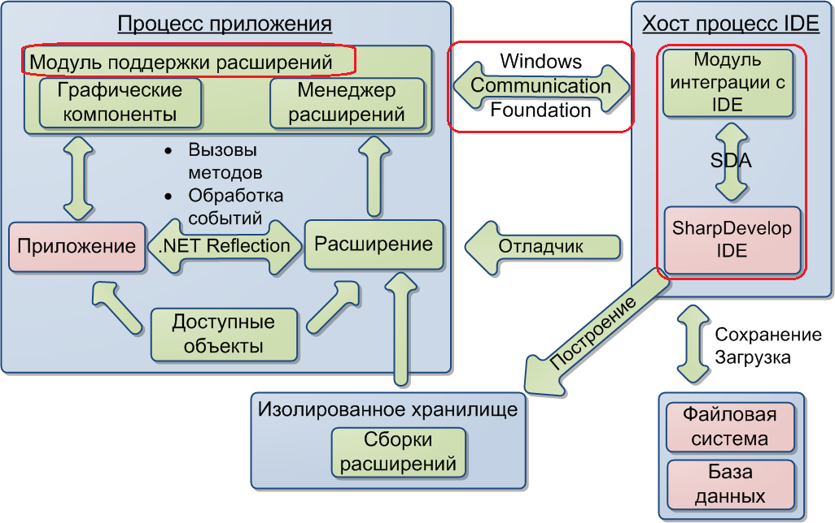
Процесс разработки расширения
Notes:
Разработка расширения происходит в среде разработки SharpDevelop на одном из .NET-совместимых языков программирования. На этом скриншоте видно, что выбран язык VisualBasic.NET. Так же вы видите генератор обработчиков событий для объектов, созданных в приложении и найденных платформой.
На этом этапе запускается хост-процесс, обслуживающий среду разработки с открытым исходным кодом SharpDevelop. Взаимодействие с ним осуществляется через модуль поддержки расширений посредством Windows Communication Foundation.

Slide 10
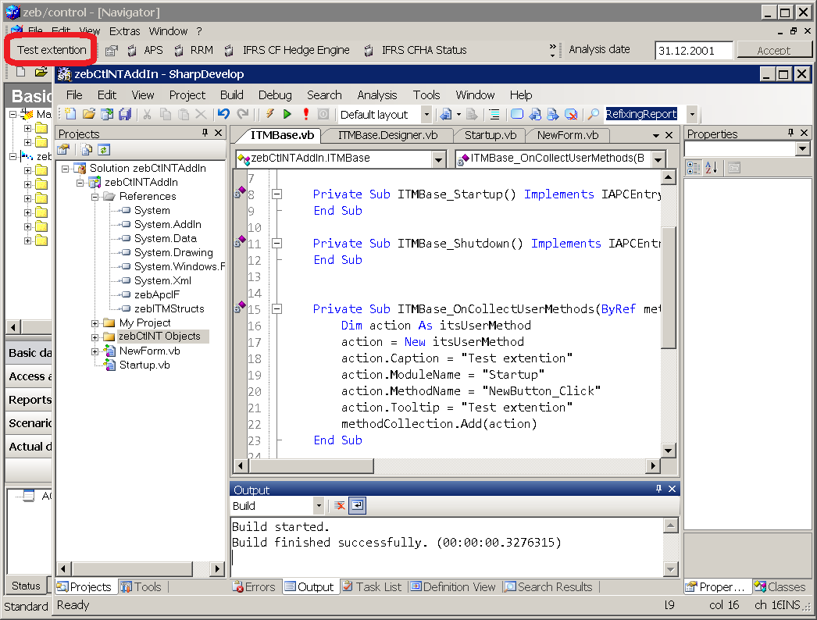
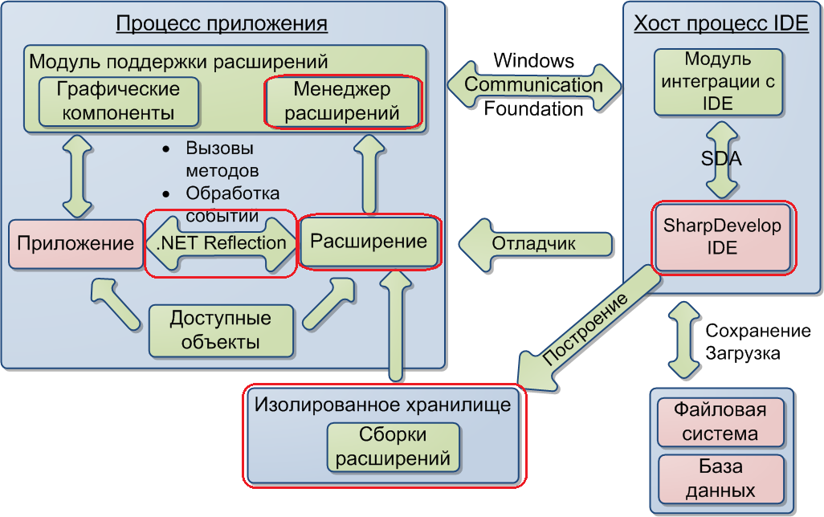
Расширение загружено
Notes:
Итак, мы разработали и загрузили новое расширение! Оно добавляет кнопку на панель инструментов, что видно на экране.
Скомпилированная в SharpDevelop сборка расширения через изолированное хранилище загружается в адресное пространство приложения, и регистрируется менеджером расширений в системе. Взаимодействие с приложением осуществляется через общие интерфейсы посредством .NET Reflection.

Slide 11
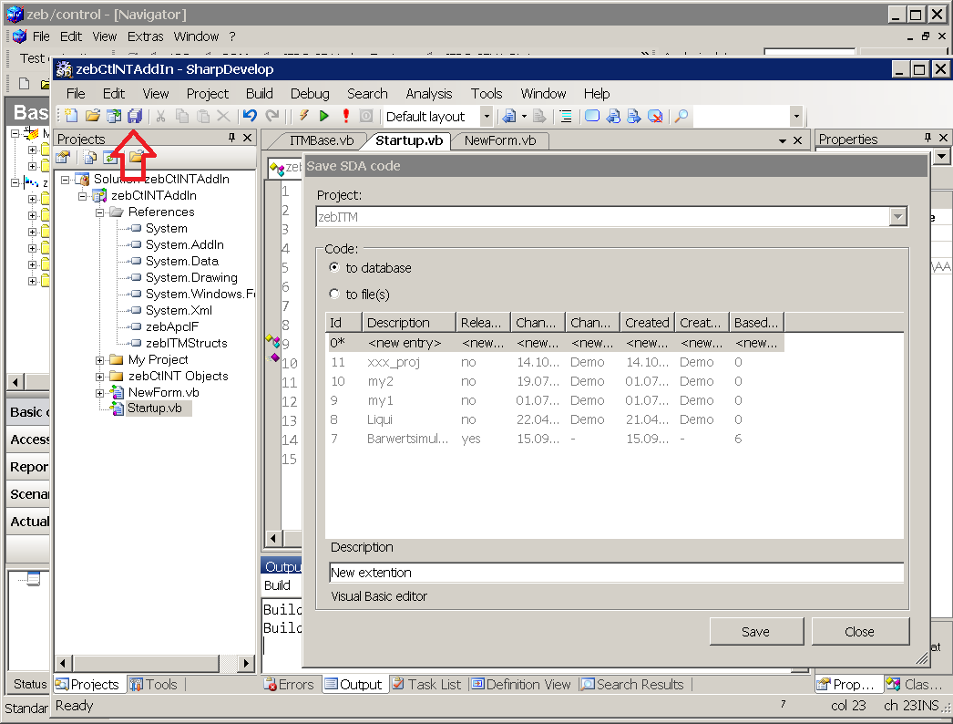
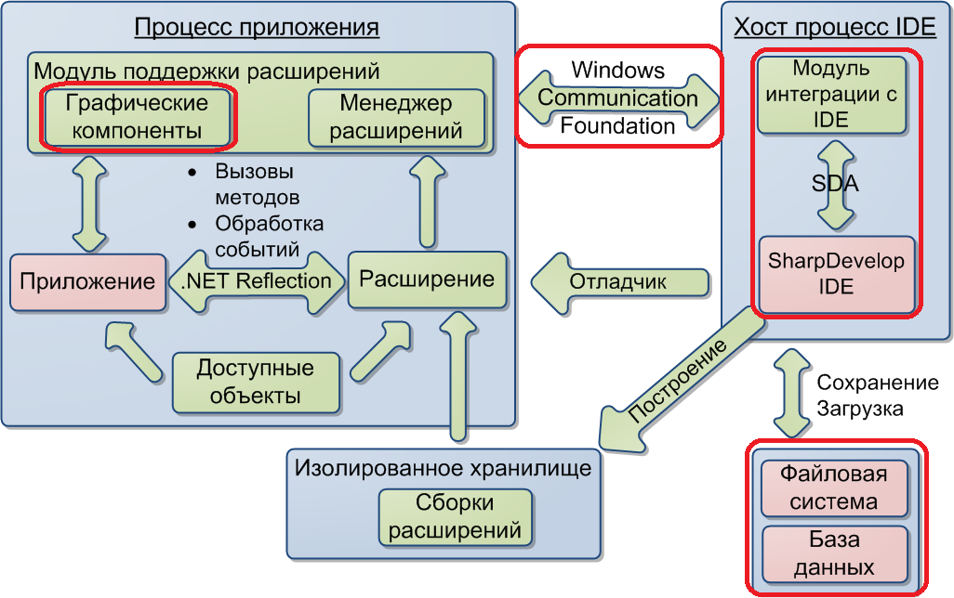
Сохранение расширения
Notes:
Теперь мы можем сохранить результаты наших трудов в зип-архив, папку или базу данных.
Здесь при инициализации сохранения проекта в IDE происходит обращение к процессу приложения и пользователю показывается диалог из модуля поддержки расширений.

Slide 12
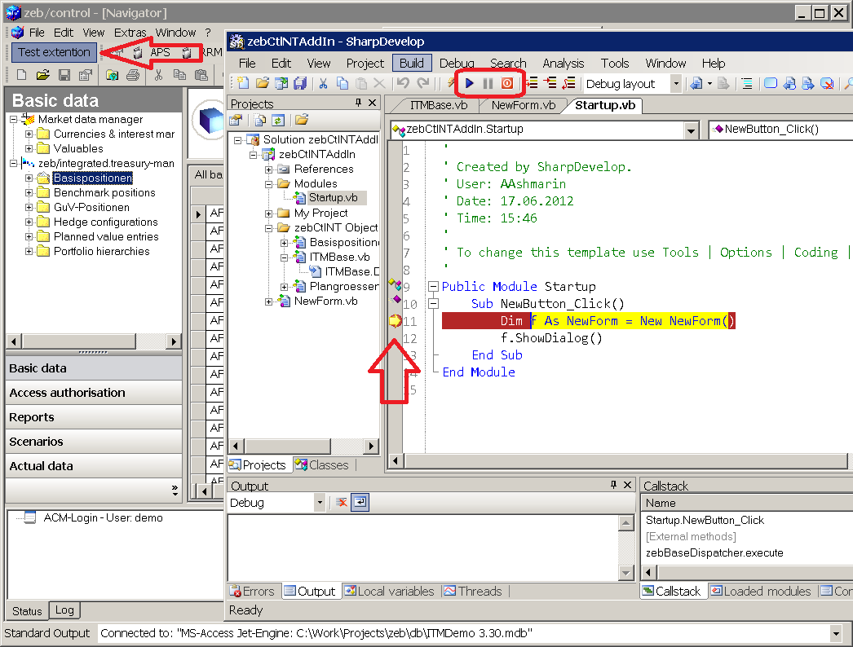
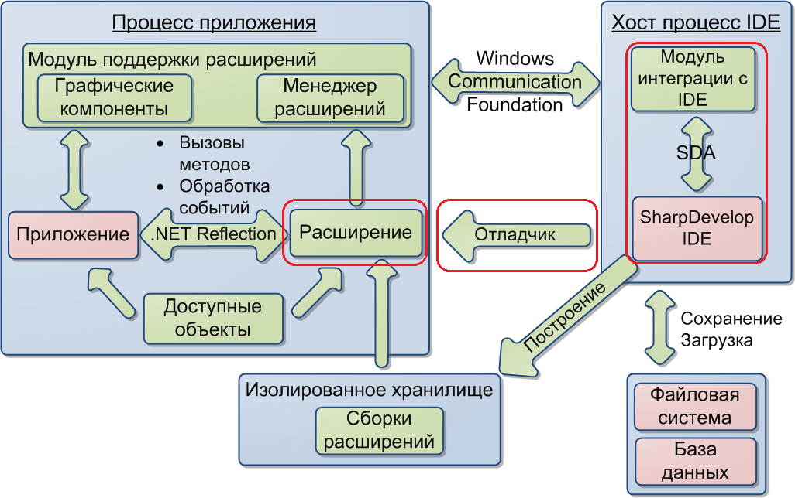
Отладка расширения
Notes:
После этого мы решаем отладить наше расширение. Для этого необходимо поставить в интересующем месте точку останова, а в окне среды разработки необходимо нажать на кнопку “play”. Тогда отладчик SharpDevelop присоединится к процессу приложения.
После нажатия на кнопку “Test extension” произойдет остановка отладчика в указанном месте, что и видно на скриншоте.

Slide 13
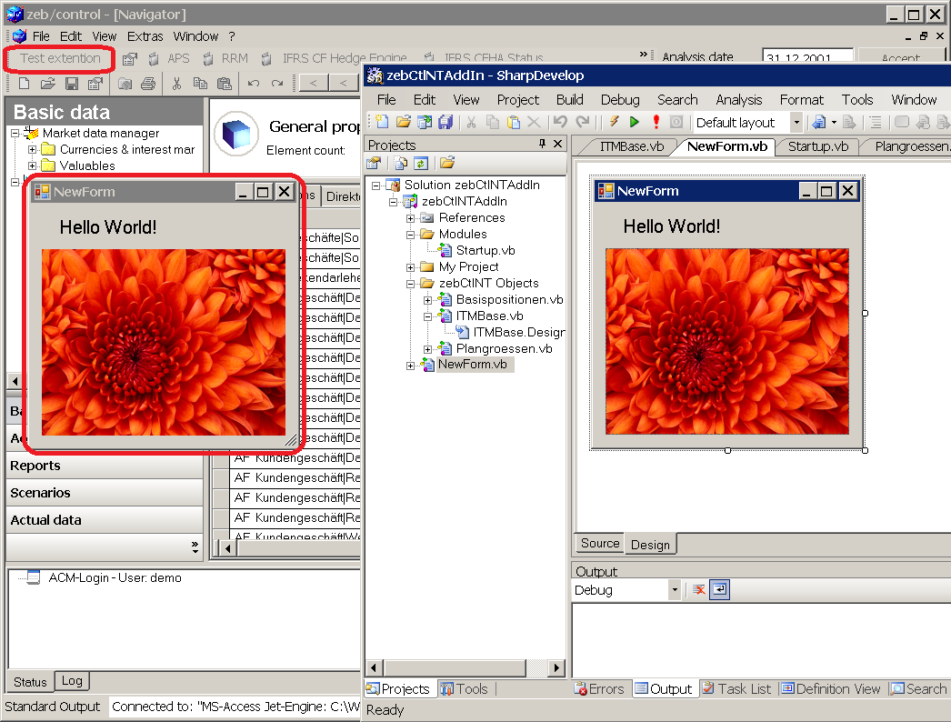
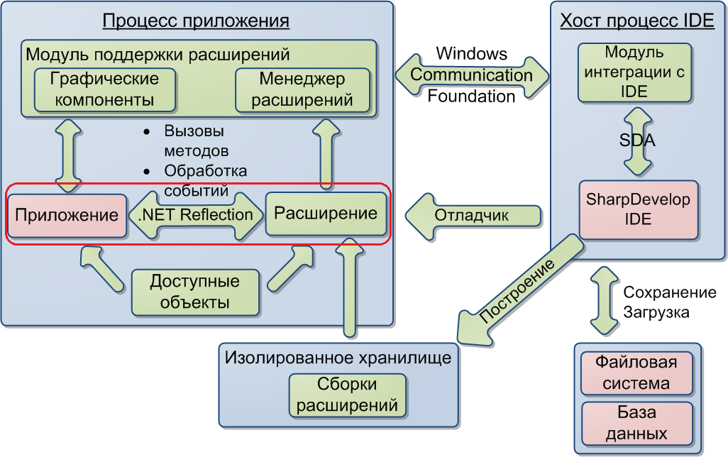
Расширение в работе
Notes:
В конце мы видим, что наша новая функциональность работает, как и ожидалось.
Обращаю ваше внимание, что все показанное на скриншотах кроме диалогов загрузки/сохранения расширений – внешние модули. Большая часть разработанных мною модулей и механизмов скрыто от пользователя.

Slide 14
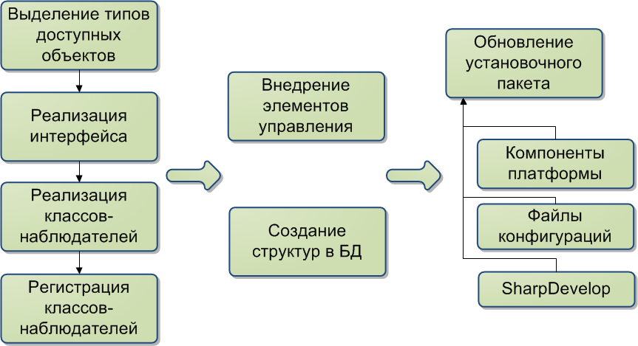
Интеграция платформы
Notes:
Одна из особенностей разработанного подхода, заложенного в архитектуру платформы – простая интеграция.
Методика интеграции платформы представлена на диаграмме.
На первом этапе разработчику необходимо выделить классы, экземпляры которого должны быть «видны» расширению. Эти классы должны реализовывать интерфейс для взаимодействия через .NET Reflection с расширениями. Так же для каждого из типов нужно реализовать класс-наблюдатель, который регистрируется в ядре платформы. Как мы видим, изменения кода исходного приложения минимальны, а архитектура вовсе не подвергается изменениям.
На втором этапе необходимо внедрить элементы управления расширениями, предоставляемые платформой, а так же создать необходимые структуры в базе данных, если это необходимо.
Ну и наконец, в инсталляционный пакет приложения необходимо добавить все компоненты платформы, включая пакет среды разработки.

Slide 15
Результаты
Изучены подходы в области автоматизации и расшерения ПО
Проведен обзор и сравнительный анализ существующих решений (9 штук)
Разработан подход, обобщающий возможности автоматизации и расширения в едином объекте
Предложена архитектура платформы для интеграции возможностей расширения и автоматизации
Разработаны компоненты плытформы
Модуль взаимодействия с IDE SharpDevelop
Модуль межпроцессного взаимодействия
Модуль управления сборками расширений
Модуль интеграции расширений в приложение
Инструменты пользователя для управления расширениями
Разработана платформа, соответствующая поставленным требованиям
Разработанная платформа интегрирована в приложение для управления инвестиционными портфелями zeb/ITM в рамках одного из проетов компании First Line Software
Notes:
Подведу итоги. В результате проделанной работы был изучен ряд вопросов, связанных с автоматизацией и расширением программного обеспечения, исследованы существующие подходы в этой области. Были рассмотрены существующие программные продукты, проведен их обзор и сравнительный анализ. Разработан подход, позволяющий объединить возможности расширения и автоматизации в единой платформе. Спроектирована и разработана новая платформа для интеграции возможностей расширения и автоматизации, соответствующая требованиям, сформулированым на этапе постановки задачи. При этом на этапе проектирования большое внимание было уделено созданию подходов, обеспечивающих как можно более простую интеграцию платформы. Так же разработана методика интеграции платформы в приложения.
Платформа была интегрирована в реальный программный продукт в компании First Line Software.

Slide 16
Достижения
Публикация: Ашмарин А. О., Ёлкин Д. И, Щукин А. В. «Разработка платформы для усовершенствованной автоматизации и расширения приложений». XL Неделя науки СПбГПУ
Notes:
Промежуточные итоги проделанной работы были представлены на Неделе науки СПбГПУ и опубликованы в материалах конференции.
Спасибо за внимание, я готов ответить на ваши вопросы.

